Slide 2




Análisis comparativo de proyectos viales en la Amazonía
Una evaluación de riesgos para apoyar la planificación del desarrollo vial en la región

Slide 3
Contenido
Contexto y objetivos
Metodología
Resultados
Recomendaciones

Slide 4
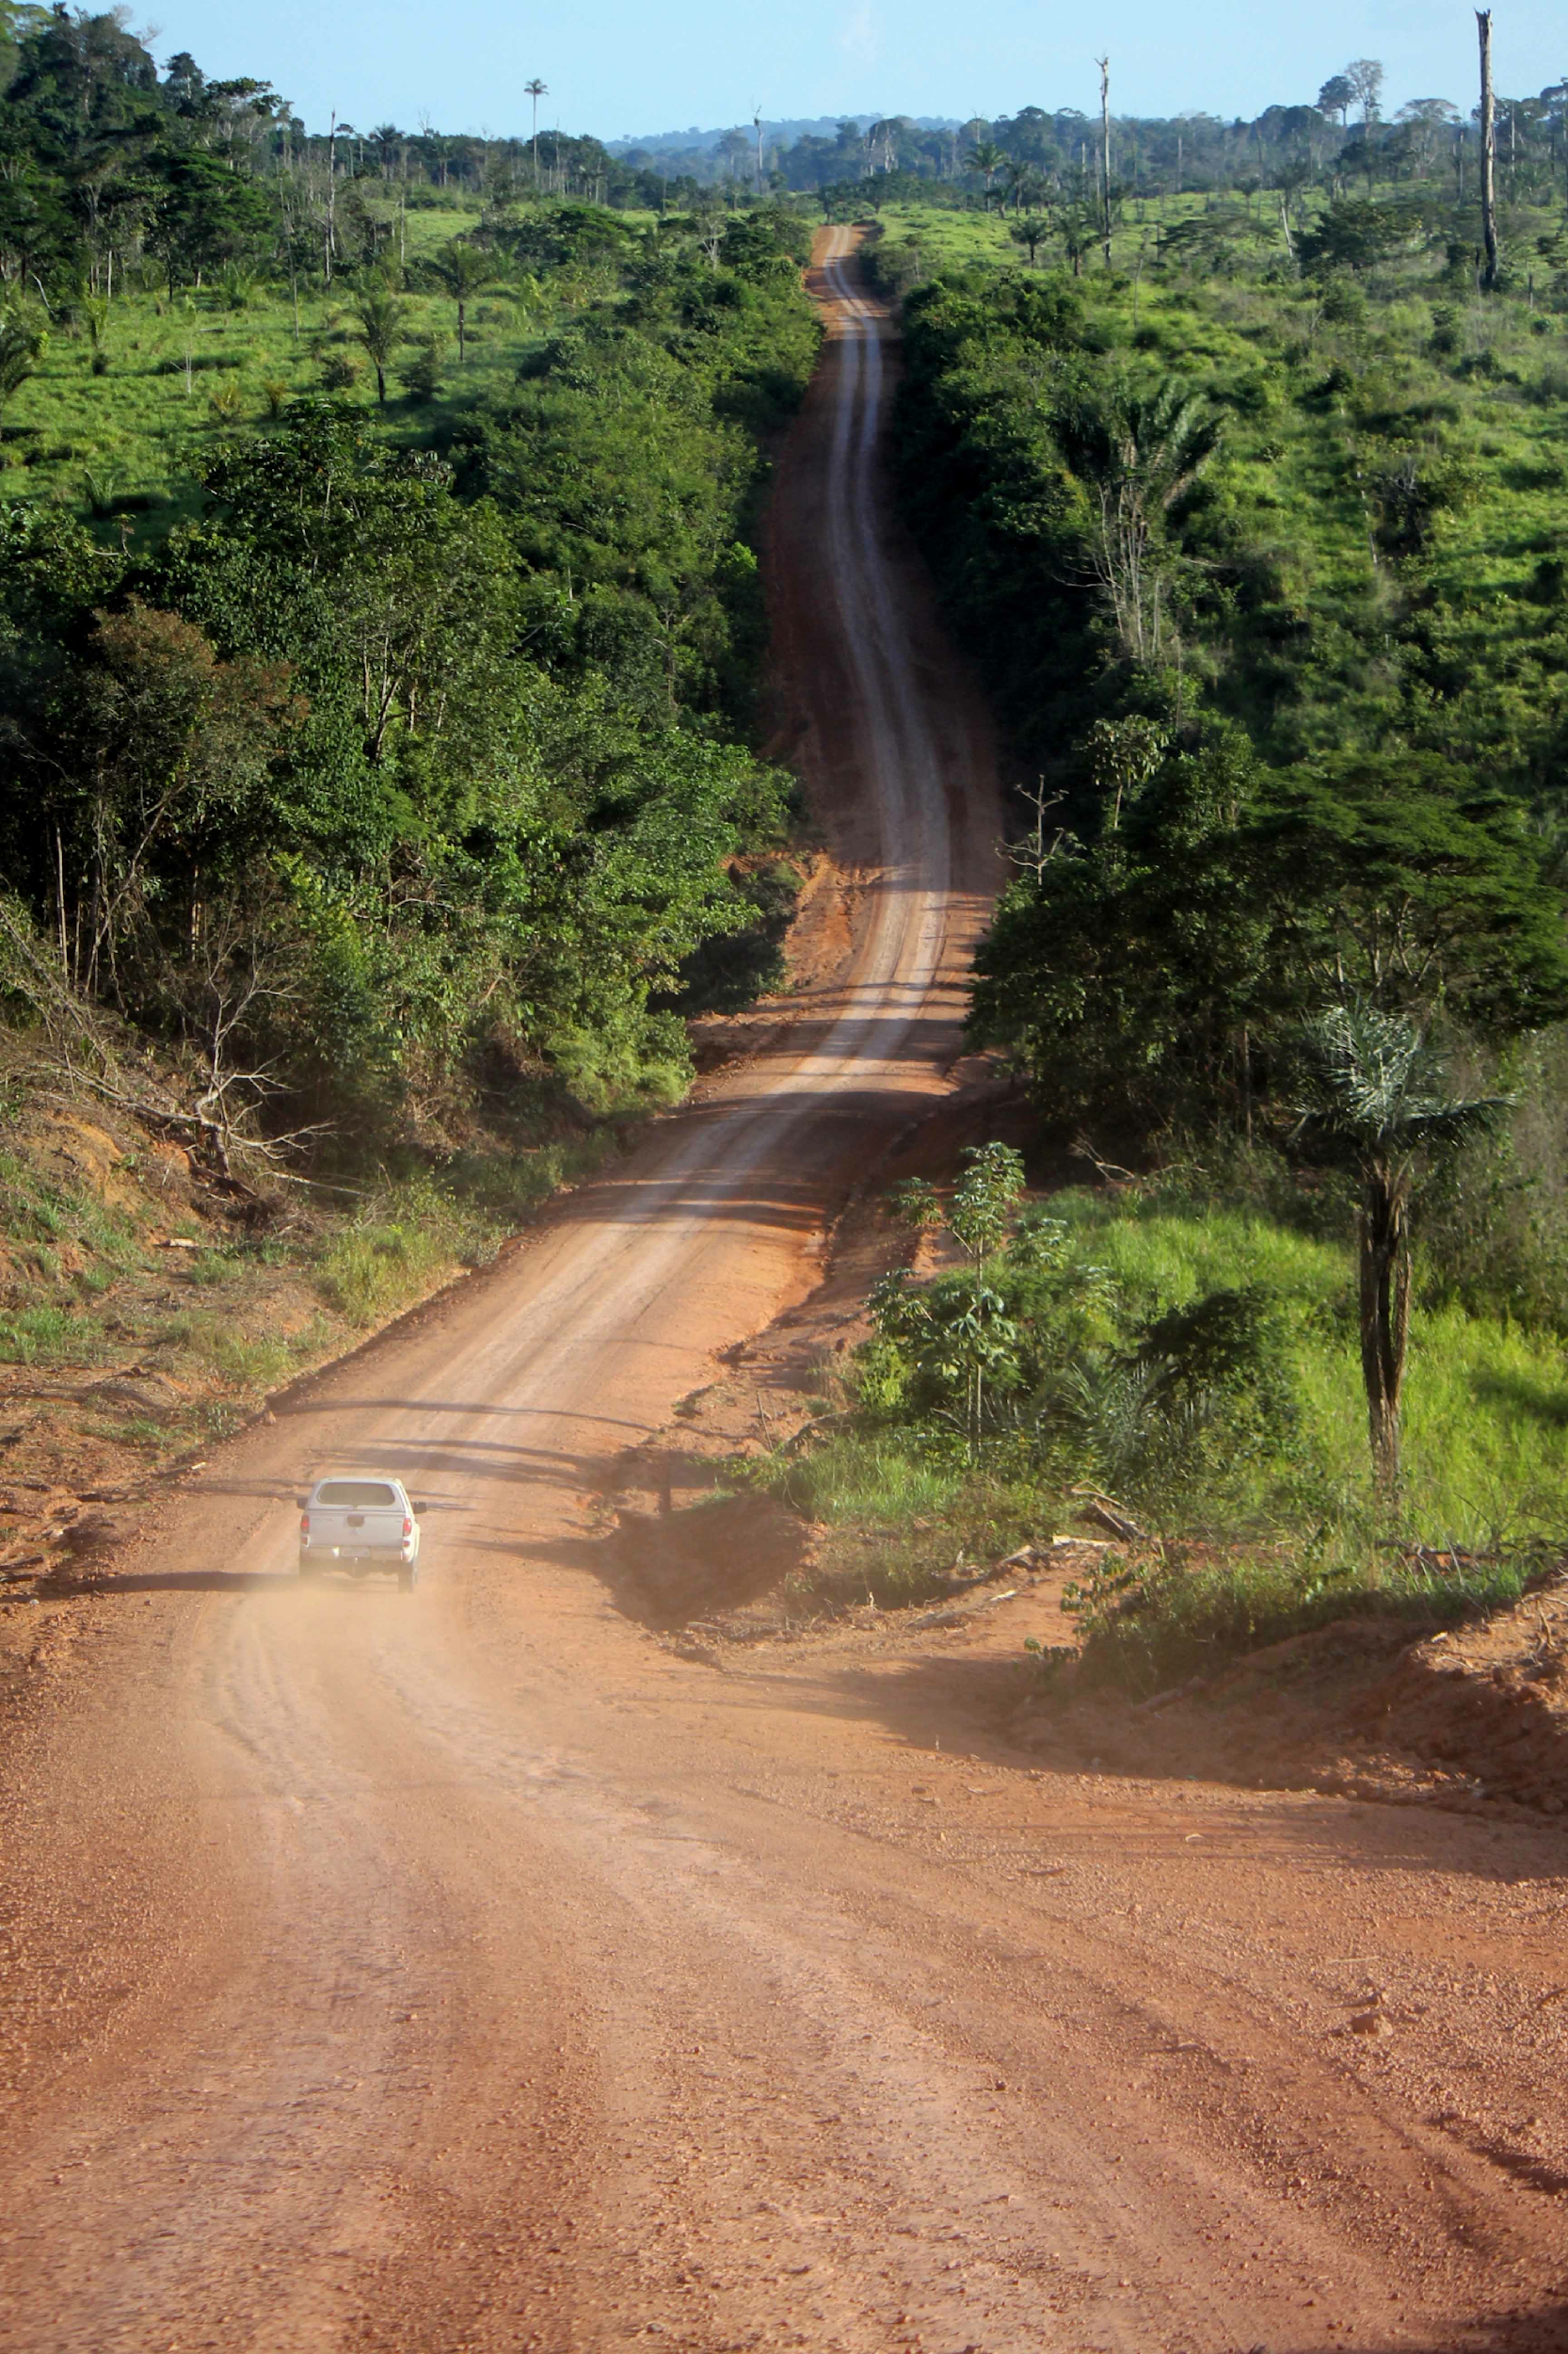
Contexto y Objetivos
Desarrollo
Económico
Vs.
Conservación
Notes:
S: El desarrollo vial en la Amazonia esta entendido como clave para el desarrollo
C: Sin embargo, no podemos asumir que todas las carreteras son eficientes en términos económicos, y tampoco ignorar los daños sociales y ambientales que estas pueden generar
I: Existen carreteras económicamente ineficientes, así como carreteras que generan altos impactos socio ambientales. Estas son las carreteras que impiden un desarrollo sostenible que benéfica a todos
P: El análisis que estamos presentando analiza rigurosamente los aspectos económicos, sociales y ambientales de un grupo de 49 carreteras y de manera simultanea. Como resultado se identificaron algunas que son económicamente eficientes y ambientalmente no tan destructivas, y viceversa.
A: Si llevamos esta información a la toma de decisiones sobre el desarrollo vial en la Amazonia podemos promover inversiones más eficientes.
B: Y una red vial que realmente promueve el desarrollo sostenible
1
P: analizar juntos los aspectos economicos, sociales, ambientales para un grupo de los proyectos
A: argumentar que al basar las decisiones en este tipo de informacion
B: identificar ciertas vias donde no hay tradeoff – no econ to justify the damage, and others whereby making tradeoff explicit society can make transparent choices
2
P: El análisis que estamos presentando analiza rigurosamente los aspectos económicos, sociales y ambientales de un grupo de 49 carreteras y de manera simultanea. Como resultado se identificaron algunas que son económicamente eficientes y ambientalmente no tan destructivas, y viceversa.
A: Si llevamos esta información a la toma de decisiones sobre el desarrollo vial en la Amazonia podemos promover inversiones más eficientes.
B: Y una red vial que realmente promueve el desarrollo sostenible

Slide 5
Vision general
Analizar de manera rigurosa y simultánea los aspectos económicos, sociales y ambientales de los proyectos viales inminentes en la Amazonia.
Generar información que contribuya a una toma de decisiones mejor informada.
Aclarando que el estudio no contempla todos los aspectos que son considerandos en el proceso de toma de decisiones.

Slide 6
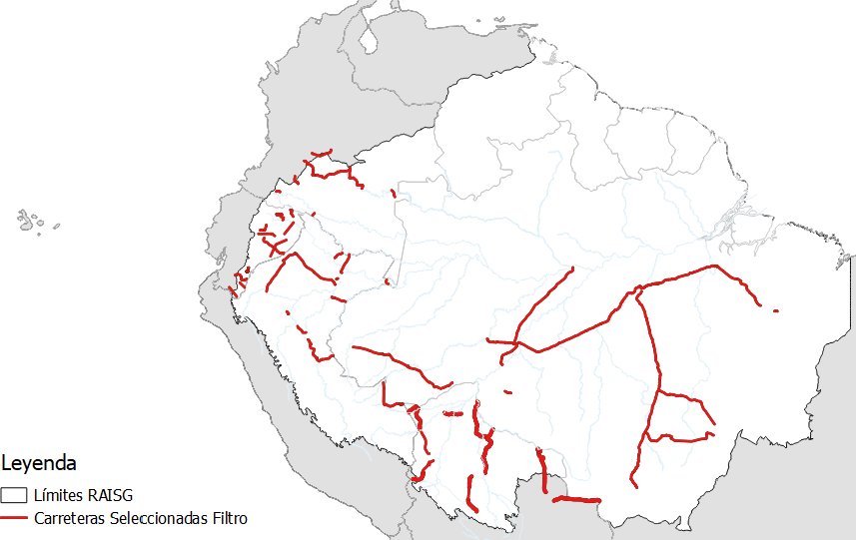
Proyectos analizados - Amazonia
75 tramos
40 vías
Notes:
Criterios de selección de proyectos
Grandes proyectos
En proceso de planificación. La construcción comienza en 2020 a más tardar
Construcción o mejora; 1 o 2 años
Están total o parcialmente en la Amazonía

Slide 7
Metodología
Ambiental
  Proyección de deforestación
  Análisis de riesgo ambiental
Social
  Análisis geográfico
  Encuesta a expertos
Económica
  Cálculo del valor presente neto

Slide 8
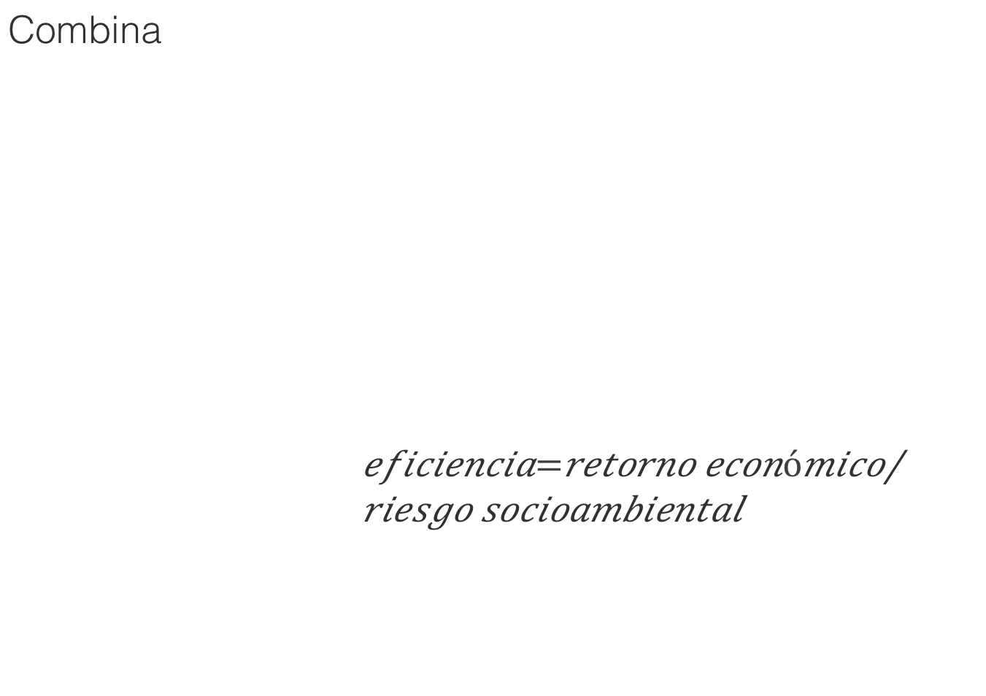
Método
Medio Ambiente
Social
    Combina
    $$eficiencia=\frac{retorno económico}{riesgo socioambiental }$$
Económico

Slide 9
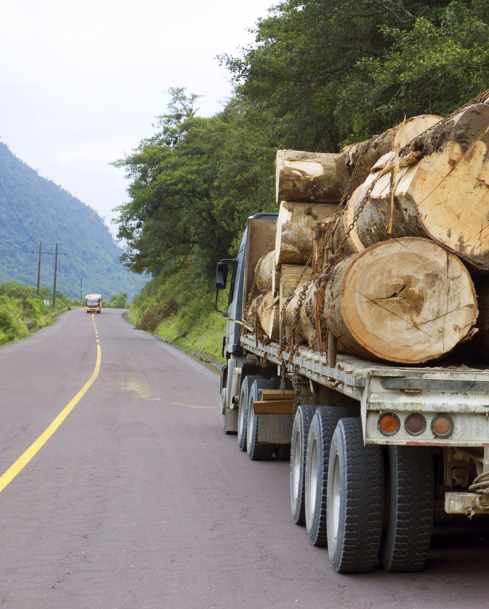
Metodología
Ambiental
Social
Económica

Slide 10
Metodología
Riesgo ambiental
  Deforestación (DinamicaEGO)
  Aspectos de importancia ambiental:
    Biodiversidad, eco-regiones
    Biomasa, agua
    Áreas protegidas

Slide 11
Metodología - deforestación
Notes:
• Paso 1: Se consideraron dos mapas de deforestación: uno de 2011 y otro de 2015. En función de la deforestación de 2011 y 2015, el modelo (Dinamica EGO) genera una matriz de transición, que proporciona el porcentaje de tierra que cambiará de “bosque” a “no bosque”, o “bosque deforestado”.
• Paso 2: Selección de varias variables, tales como áreas mineras, unidades de conservación, etc. que son importantes para explicar la deforestación.
• Paso 3: Dinamica EGO calcula un mapa de probabilidad de transición usando el método del peso de la evidencia. Este mapa muestra las áreas que es más probable que cambien dado el conjunto de variables seleccionadas. El único requisito para que este método funcione es que las variables sean espacialmente independientes.
• Paso 4: Dinamica EGO pone a prueba el requisito de independencia. Como resultado, las variables correlacionadas deben ser ignoradas. Esta es la razón por la cual los pastos y la agricultura están excluidos del modelo.
• Paso 5 - Ejecutar el modelo. En este paso, Dinamica EGO calcula la deforestación hasta 2030. Más específicamente, calcula cómo la cobertura del suelo cambiará según la matriz de transición histórica y las variables seleccionadas.
• Paso 6 - Validación del modelo. Existen varios métodos para validar el modelo. Uno de los métodos que se realizan aquí es ejecutar el modelo para 2016 y verificar el mapa resultante con el mapa de deforestación real de 2016.

Slide 12
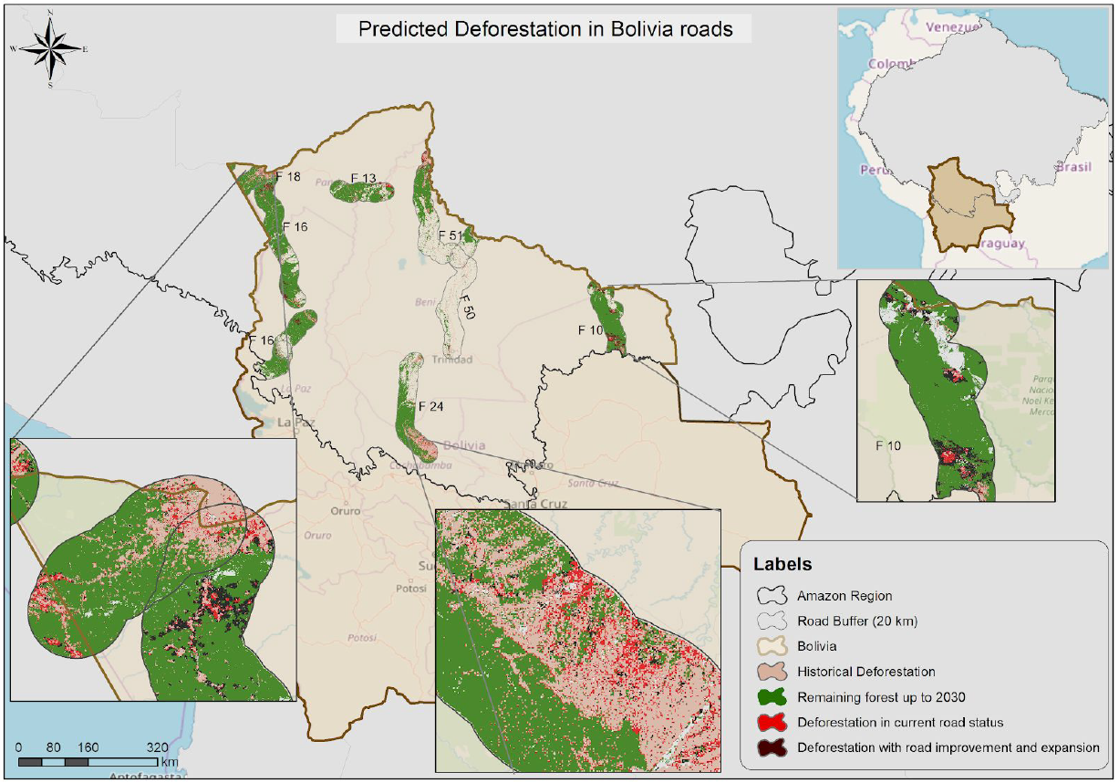
Metodología – deforestación estimada

Slide 13
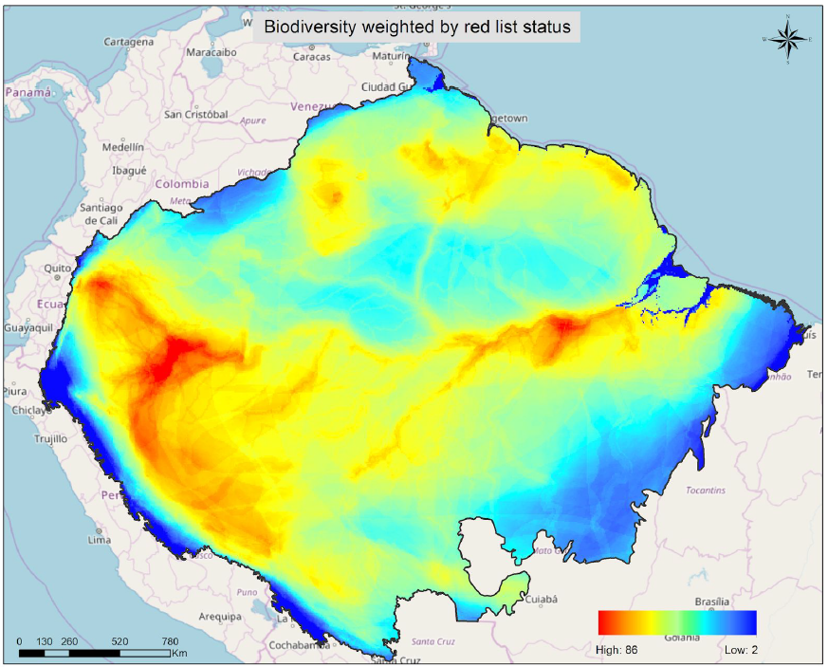
Metodología - biodiversidad
Fuente: IPAM, 2018

Slide 14
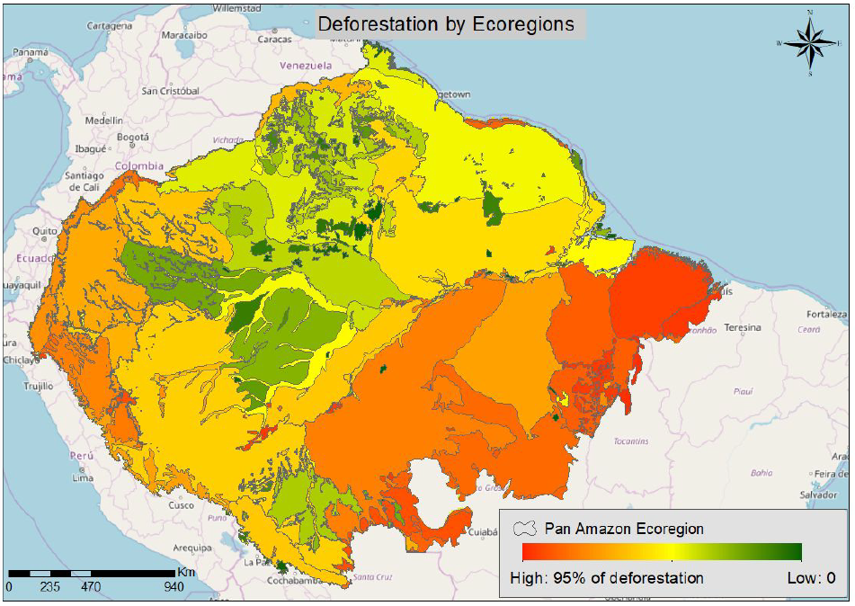
Metodología - ecorregiones
Fuente: IPAM, 2018

Slide 15
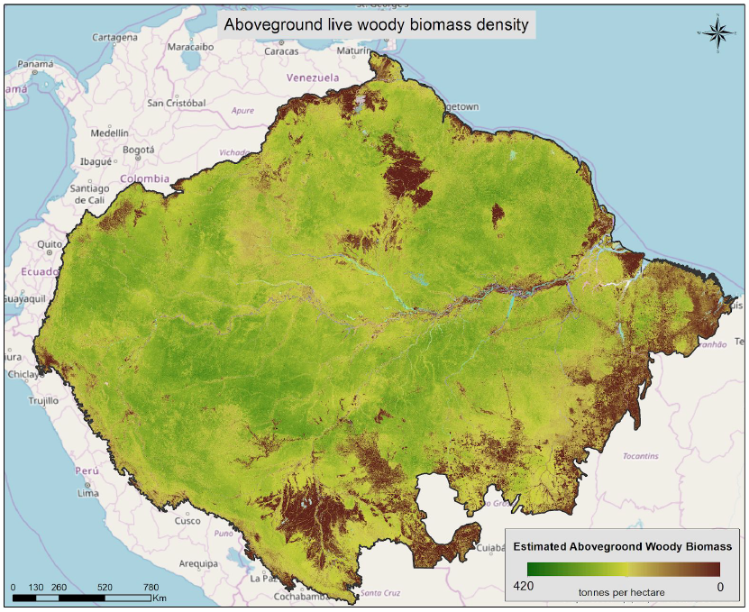
Metodología – biomasa (carbono)
Fuente: IPAM, 2018

Slide 16
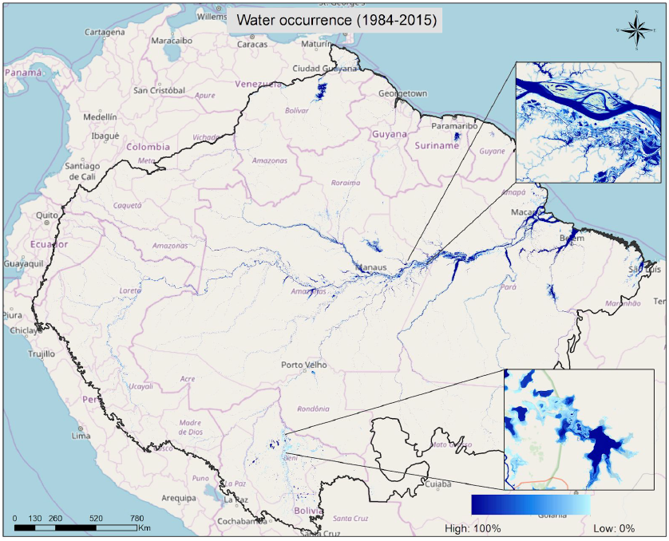
Metodología - agua
Fuente: IPAM, 2018

Slide 17
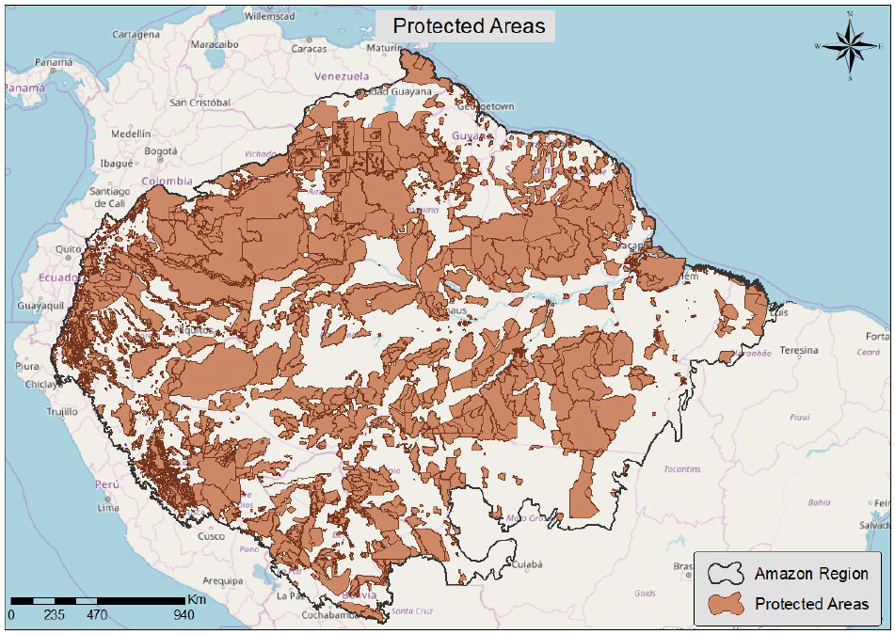
Metodología - áreas protegidas
Fuente: IPAM, 2018

Slide 18
Importancia Ambiental

Slide 19
Metodología
Ambiental
Social
Económica

Slide 20
Riesgo social y beneficios no monetarios
Información SIG:
  # de centros de salud y escuelas en el distrito; Distancia promedio al proyecto carretero (+)
  Tamaño de la población (+)
  Afectación de territorios indígenas en aislamiento voluntario (-)

Slide 21
Riesgo social y beneficios no monetarios
Encuestas (n=33):
  Grado de rechazo de las personas afectadas (-)
  Violación de normas legales (-)

Slide 22
Metodología
Ambiental
Social
Económica

Slide 23
Metodología
Modelo RED (Roads Economic Decision, Banco Mundial)
Beneficio económico neto
  Costos de inversión y mantenimiento
  Disminución de los costos resultantes de los proyectos viales
    Costos de operación de vehículos
    Costos del tiempo de viaje
        Rugosidad, tráfico, flota, etc.

Slide 24
Costos de Inversión, US$/km

Slide 25
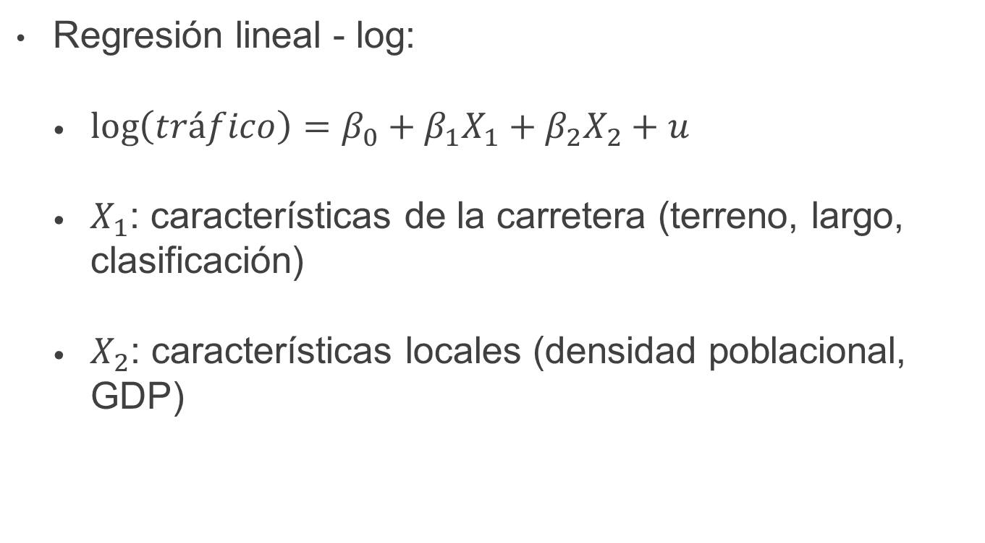
Rugosidad y tráfico – previsto
Regresión lineal - log:
  $\log\left(tráfico\right)=β_{0}+β_{1}X_{1}+β_{2}X_{2}+u$
  $X_{1}$: características de la carretera (terreno, largo, clasificación)
  $X_{2}$: características locales (densidad poblacional, GDP)

Slide 26
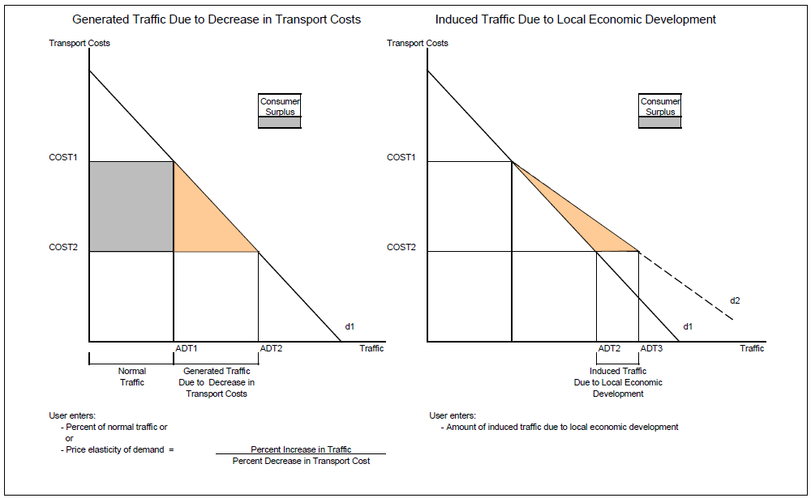
Modelo RED

Slide 27
Tráfico Diario Promedio, previsto

Slide 28

Método
Medio Ambiente
Social
    Combina
    $$eficiencia=\frac{retorno económico}{riesgo socioambiental }$$
Económico

Slide 29
Cuáles son los alcances del estudio?
  El estudio SI:
  Cuantifica rigurosamente elementos importantes del impacto ambiental, social y económico
  Combina múltiples perspectivas en un índice
  Facilita la evaluación de tradeoffs con información transparente
  El estudio NO:
  Hace un análisis a profundidad de cada proyecto
  Evalúa los aspectos legales
  Cuantifica económicamente los impactos ambientales y sociales
  Considera aspectos relacionados con geo-política
Notes:
De tal forma que prove info util, pero no se lo debe considerar una opinion final sobre que se debe y que no se debe construir.

Slide 30
Resultados
Notes:
1
S: punto de partido prioridades para el desarrollo sostenible – economico, ambiental, respeto social
C: rol complejo de las vías – entendidos como clave para el desarrollo, pero no no podemos asumir que todas las carreteras son eficientes en términos económicos, y tampoco ignorar los daños sociales y ambientales que estas pueden generar
I: debate, palea
2
S: El desarrollo vial en la Amazonia esta entendido como clave para el desarrollo
C: Sin embargo, no podemos asumir que todas las carreteras son eficientes en términos económicos, y tampoco ignorar los daños sociales y ambientales que estas pueden generar
I: Existen carreteras económicamente ineficientes, así como carreteras que generan altos impactos socio ambientales. Estas son las carreteras que impiden un desarrollo sostenible que benéfica a todos

Slide 31
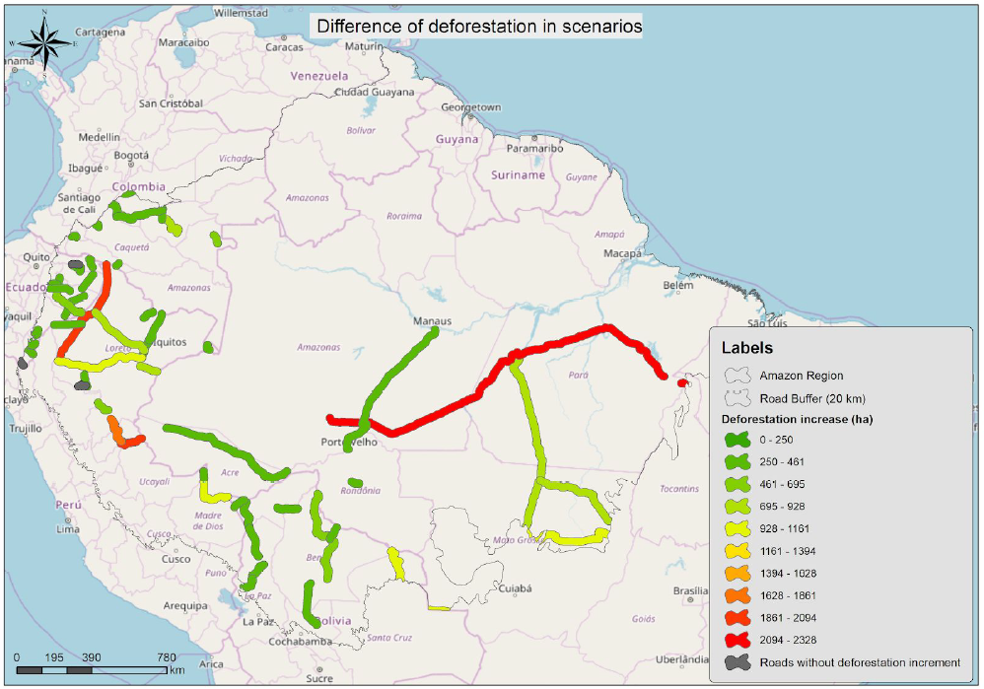
Hallazgos – Ambiental
Deforestación total: 2.4 M ha en 20 años
    (km2)

Slide 32
Hallazgos – Social
17% infracciones legales.
3 Proyectos de Infraestructura atraviesan áreas indígenas en aislamiento voluntario.
Amplio rango en la mejora de acceso a servicios.

Slide 33
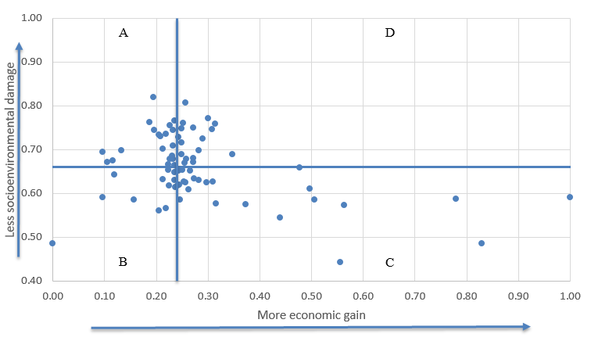
¿Cómo se comparan los impactos?
Notes:
Dispersion
Some unambiguously better
Some best econ but shit env.
Some good in both, but not full on econ best

Slide 34
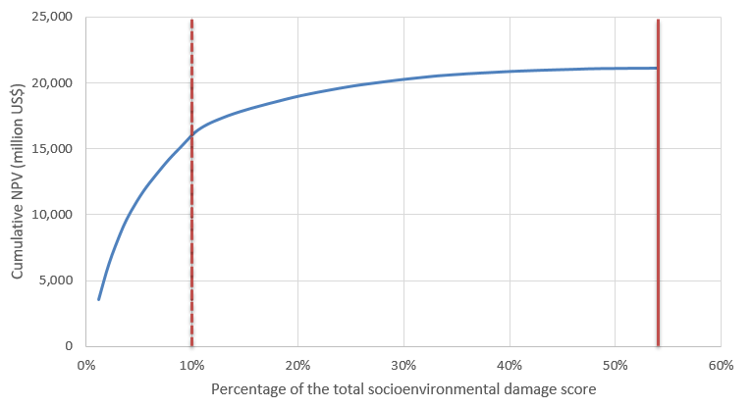
Del más al menos eficiente
77% de ganancia económica a un 10% de daño.
100% de ganancia económica a un 54% de daño.
46% de daño por carreteras con VPN<0.

Slide 35
Ámbito de mejora
Criterio | Retorno (Billones de USD, 20 años) | Deforestación (ha, 20 años)
El Peor (B) | - $2 | 560,000
El más eficiente (parte inferior de la curva) | + $16 | 802,000
Eficiente y ambientalmente mejor (D) | +$4 | 240,000

Slide 36
Recomendaciones
Todos los proyectos generan impactos ambientales
“Win-win”: cancelar el ~50% de los proyectos cuyo VPN<0 (¿Hay inversiones más eficientes?)
“Trade off”: Elegir entre los proyectos eficientes y de bajo impacto
Estudiar carreteras seleccionadas como eficientes y de bajo impacto con mayor detalle.
Invertir y usar la información para impulsar la toma de decisiones en relación a las carreteras.

Slide 37
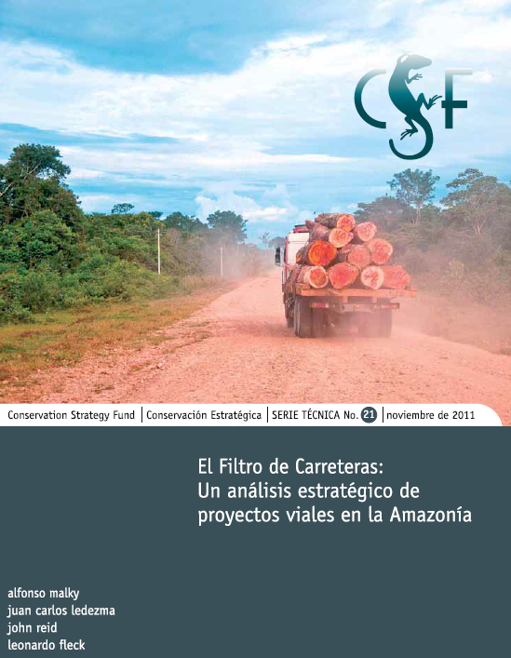
Por qué una planificación más estratégica es necesaria?
Selección de proyectos
  6 mil km vs 12 mil km
  + 100%
  36 proy. vs 75 proy.
  + 108%

Slide 38
Gracias!

